Slide 1
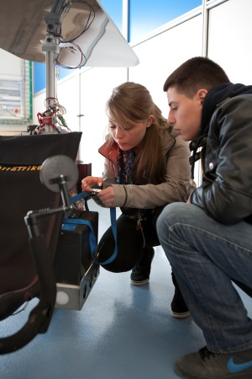
Erfahrungsaustausch
Laura Perret
Höhere Berufsbildung
30. April 2015

Slide 2
News des SBFI
Nationaler Qualifikationsrahmen => Beitrag 1
Pauschalbeiträge Entwicklung und Revision => Beitrag 2
Konsistenzprüfung => Beitrag 3
Finanzierung der Vorbereitungskurse
Englische Titelbezeichnungen
Werbekampagne
Internetseite und Leitfaden

Slide 3
Finanzierung der Vorbereitungskurse

Slide 4
Massnahmenpaket
Finanzielle Unterschiede gegenüber der Tertiärstufe A
Konkurrenz zu den FH und der Weiterbildung
Mobilität auf dem Arbeitsmarkt
Vereinfachung der Verfahren
Höhere Berufsbildung
Soziale Anerkennung
Bekanntheit im Ausland
Bekanntheit bei ausländischen Unternehmen

Slide 5
Ziele
Gleichbehandlung auf der Tertiärstufe sicherstellen
Fachkräftemangel bekämpfen
Freizügigkeit gewährleisten
Attraktivität der eidgenössischen Prüfungen erhöhen

Slide 6
Übersicht: Systemwechsel
Notes:
Systemwechsel bedeutet:
Wechsel der Staatsebene. Bund übernimmt neue Aufgabe
Subjekt- anstatt Angebotsorientierte Finanzierung
Vorteile neues System
Beiträge werden direkt den Teilnehmenden ausbezahlt.
Förderung Freizügigkeit.
Keine Reglementierung der vorbereitenden Kurse.
Transparenz Angebotsmarkt.
Verhältnismässiger administrativer Aufwand.

Slide 7
Systemwechsel: Monitoring
Systemwechsel
Altes
Finanzierungsmodell
Neues Finanzierungs-
modell

Slide 8
Prozessübersicht
Informations-anlass SBFI
Inkrafttreten
Auswertung Vernehm-lassung
Entscheid Bundesrat
Entscheid Parlament
(Verabschiedung BFI-Botschaft)
15.01.2015
21.04.2015
Herbst 2016
1.1.2017
Ausführungs-bestimmungen BBV
Vernehmlassung
BBG-Änderung

Slide 9
Englische Übersetzung der Titel der Berufsbildung

Slide 10
Ausgangslage
Handlungsbedarf
Titelsystematik
Vereinheitlichung und Verbesserung der englischen Titelübersetzung, insbesondere in der HBB
Gesuch der HF-Konferenz (2012): «Bachelor CHet»
Motion Aebischer: vom SR abgelehnt; Postulat der WBK
Table Ronde Titel
11.02.2015, SBFI
Künftige Positionierung des Berufsbildungs-systems

Slide 11
Zusammensetzung der Titelbezeichnung
Titel
Bezeichnung des Berufs/der Richtung
Bezeichnung des Abschlusses
Abschlussbezeichnung – mögliche Bestandteile
Staatliche Anerkennung des Abschlusses
Bildungsstufe: z.B. Sekundarstufe II, Tertiärstufe
(differenzierte Bildungsstufe: z.B. Niveau EQR/NQR der Berufsbildung, ISCED-Stufe)
Bildungstyp innerhalb der Bildungsstufe: z.B. HBB
Abstufung zwischen Abschlüssen: z.B. eidg. Berufsattest < eidg. Diplom
Verleihende Bildungsinstitution

Slide 12
Umsetzung
Titel
Berufsbezeichnung + Anerkennung BGB & HBB
~ [Berufsbezeichnung]
Certified [Berufsbezeichnung]
Licensed [Berufsbezeichnung]
Bezeichnung des Abschlusses der höheren Berufsbildung
Abschluss-abstufung | Staatliche Anerkennung | Abschluss-typ | Bildungs-stufe
~ | Federal | Diploma | of Higher Education
Advanced (eidg. Diplom, HF-Diplom)
+
&
Informationen in den Diplomzusätzen oder Zeugniserläuterungen und in den Beschreibungen des Systems der BGB & HBB
Bildungstyp | Differenzierte Bildungsstufe
Vocational Education and Training (VET) Professional Education | Niveau EQR/NQR der Berufsbildung; ISCED-Stufe

Slide 13
Umsetzung
 | Abschluss | Deutscher Titel | Englischer Titel
Höhere Berufsbildung | HF-Diplom | [xy] HF | College of Higher Education ~ Certified [xy] , Licensed Advanced Federal Diploma of Higher Education
 | Eidg. Diplom | diplomierte/r [xy] [xy] mit eidg. Diplom Meister[xy] | ( ~ / Certified / Licensed) [xy] , Advanced Federal Diploma of Higher Education
 | Eidg. Fachausweis | [xy] mit eidg. Fachausweis | ( ~ / Certified / Licensed) [xy] , Federal Diploma of Higher Education
Berufliche Grundbildung | Eidgenössisches Fähigkeitszeugnis EFZ | [xy] EFZ | ( ~ / Certified / Licensed) [xy] , Federal Diploma of Vocational Education and Training
 | Eidgenössisches Berufsattest EBA | [xy] EBA | ( ~ / Certified / Licensed) [xy] , Federal Certificate of Vocational Education and Training

Slide 14
Werbekampagne für die Berufsbildung

Slide 15
BERUFSBILDUNGPLUS.CH 2015-2019
Ziele
Positionieren: Dachmarke BERUFSBILDUNGPLUS.CH als Symbol für die Berufsbildung als Ganzes stärken.
Sensibilisieren: Grundwissen über die Berufsbildung vermitteln.
Mobilisieren: Multiplikatoren in die Kampagne einbinden.
Fokussieren: Themen- und zielgruppenspezifische Massnahmen umsetzen.
Strategie
System kommunizieren
Komplexität reduzieren
Botschaften aktivieren
Einzigartigkeit signalisieren

Slide 16
Neuer Auftritt
Einstieg: BGB
Karrieremöglichkeiten
Claim: aktiv, gibt eine Richtung vor, positiv

Slide 17
Französisch / Italienisch

Slide 18
Massnahmen 2015
Neugestaltung der Webseite
Werbespot und Wettbewerb über Lokalradios (Interkantonaler Tag der Berufsbildung am 6. Mai)
August: Plakataushang und Aushang im öV
Verbundpartnermassnahmen
Verbundpartner-Info (Newsletter)
Expertengruppe
Give-aways
Messe- und Displaymaterial
Text-/Bildpool für Fach-, Verbands- und Publikumsmedien

Slide 19
Internetseite und Leitfaden

Slide 20
Internetseite und Leitfaden
Neue, auf das Kundenprofil zugeschnittene Internetseite
Neuer Leitfaden zur Entwicklung und Revision von Prüfungsordnungen
Beispiele und Vorlagen
Demnächst: neuer Leitfaden zur Erarbeitung der Prüfungswegleitung

Slide 21
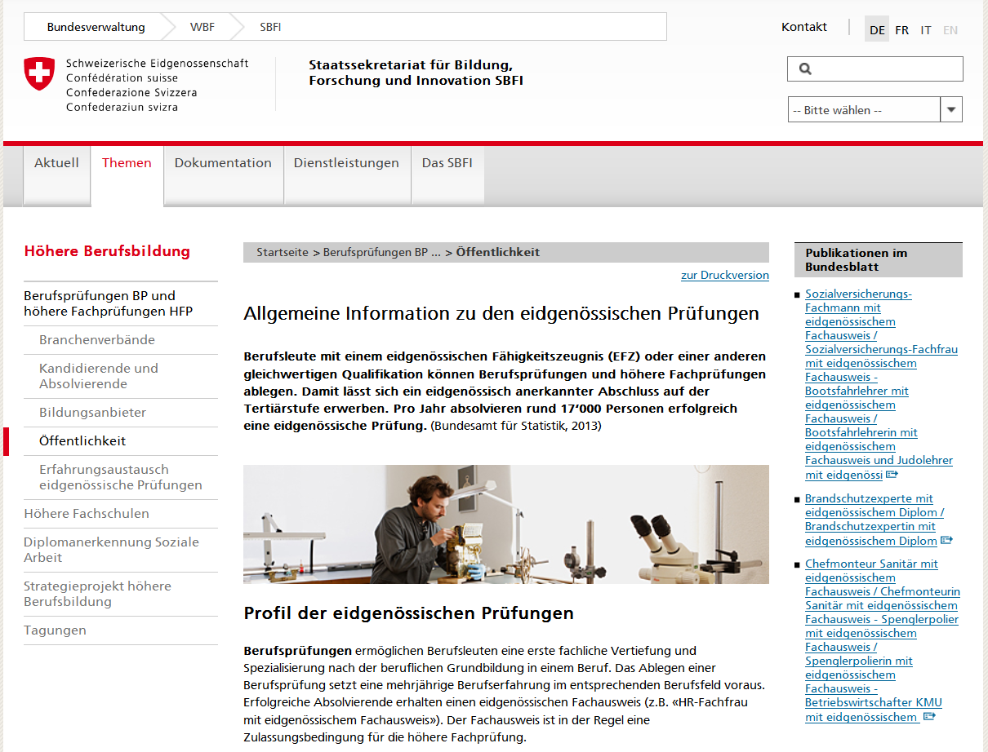
Internetseite

Slide 22
Vielen Dank für Ihre Aufmerk-samkeit!

